Slide 1
КЛЮЧЕВЫЕ ЗАКОНОДАТЕЛЬНЫЕ РИСКИ В ОТНОШЕНИИ РЫНКА ПИВА РФ
Андрей Губка
Председатель Совета Союза российских пивоваров
Председатель Совета директоров ОАО «САН ИнБев»

Slide 2
Рынок пива 2014 - итоги
Объем производства снизился на 8,6% по данным Росстата
Рынок потерял 6 крупных заводов:
Ангарск – ОАО «САН ИнБев»
Пермь – ОАО «САН ИнБев»
Ростов-на-Дону – ЭФЕС Рус
Москва – ЭФЕС Рус
Челябинск – Балтика
Красноярск - Балтика
Уплаченный акциз отрасли в 2014 г. – 146 миллиардов рублей

Slide 3
Ключевые риски для отрасли в 2015 году
Свобода для бизнеса
Ограничение ПЭТ тары
Введение ЕГАИС для производства и оптового оборота пива
Лицензирование и маркировка пивных напитков

Slide 4
Ограничение ПЭТ-тары
11 апреля 2015 г. Правительство РФ направило официальный отзыв в Госдуму, предлагая:
Ограничение ПЭТ до 1,5 при производстве алкогольной продукции с 1 июля 2016 г.
Правительство предлагает рассмотреть возможность дальнейшего снижения объема ПЭТ до 500 мл.

Slide 5
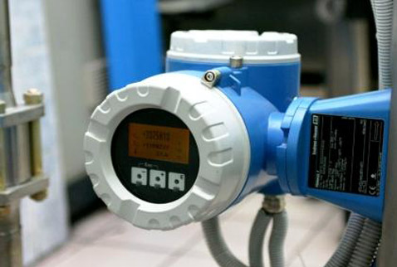
Внедрение ЕГАИС
В феврале 2015 г. Госдума приняла в первом чтении законопроект, внедряющий ЕГАИС в производстве пива с 1 июля 2015 г., в оптовом обороте с 1 ноября 2015 г.
Компании Союза совместно с РАР с 10 апреля 2015 г. на клинском заводе ОАО «САН ИнБев» запустили программу мониторинга работы ЕГАИС на пивоваренных заводах
Росалкогольрегулирование предлагает ввести переходный период до 1 года, исключающий ответственность за некорректную работу ЕГАИС

Slide 6
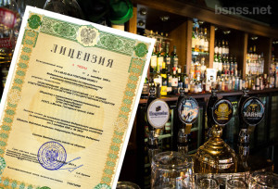
Лицензирование пивных напитков
ФС РАР разработала законопроект, вводящий лицензирование и маркировку пивных напитков. Цель: избавить рынок от слабоалкогольной продукции под видом пива.
В тесном экспертном диалоге достигнута принципиальная договоренность о создании новых терминов для защиты настоящего пива от лицензирования:
Создается термин «Пиво специальное»
Планируемая дата изменений – 2 квартал 2016 г.

Slide 7
Возможности 2015
Заморозка акциза в 2016 г. на уровне 18 руб./л.
Возвращение в НТО
Снижение акциза для легких сортов пива на 25%
4.5%

Slide 8
Ваши вопросы?

